Slide 1
Исследовательская работа Что такое плесень?
Выполнил работу
Ученик 2-в класса
МАОУ «Средней школы №33»
Погорелов Владимир
Научный руководитель:
Мисюрина Анна Анатольевна

Slide 2
Акутальность. Сюрприз.
Прилетев с отпуска, мы с папой решили приготовить горячие бутерброды. Я взял сыр из холодильника и обнаружил на нем странные пятна. Папа сказал, что он испортился, а пятна назвал плесенью.
Так что же такое плесень и откуда она берется?

Slide 3
Объект исследования: Плесень – микроскопический грибок

Slide 4
Цель: изучить причины и условия развития плесени

Slide 5
Задачи исследования: 1. Изучить литературу с целью получить информацию о плесени. 2. Провести наблюдение за развитием плесени на продуктах. 3. Определить факторы, влияющие на ее появление.

Slide 6
Гипотеза исследования: Возможно плесень это гриб, я попробую определить какие условия влияют на ее появление.

Slide 7
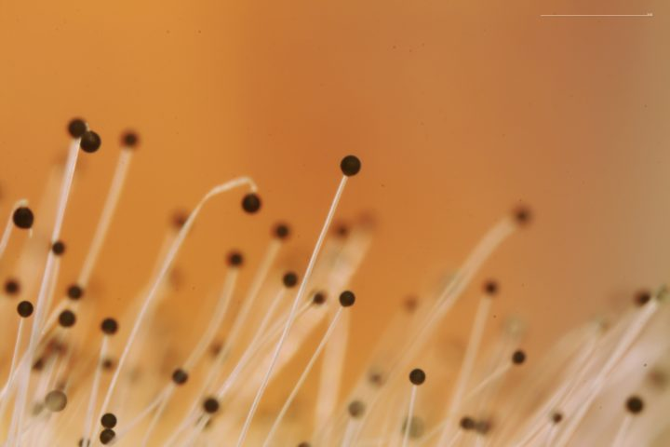
Что же такое плесень? Плесень- простонародное название грибка. Плесень (плесневелые грибки)-особое царство живой природы-это микроорганизмы, которые можно увидеть под микроскопом. Невооруженным взглядом мы можем увидеть только общую массу. Плесень состоит из множества длинных, бесцветных нитей, на которых имеются ответвления двух видов. Длинные ответвления имеют на конце длинные маленькие черные шарики, содержащие споры. Другие более короткие, проникающие вглубь поверхности, на которой находится плесень. Они служат для плесени тем же, чем и корни для других растений: помогают ей закрепиться на одном месте, высасывают питательные вещества, необходимые для ее роста. Плесень не способна производить для себя пищу самостоятельно как зеленые растения, поэтому ее относят к простейшим грибковым паразитическим растениям.

Slide 8
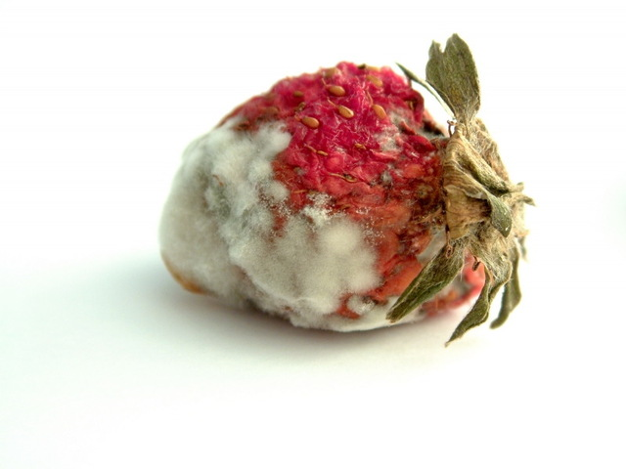
Условия для развития плесени. Большинство людей сталкиваются с двумя видами плесени: черной и зеленой. Их споры присутствуют в воздухе практически повсюду. Если им удается попасть в благоприятные условия и получить доступ к питательным веществам , то они начинают размножаться быстрыми темпами. Благоприятными условиями для развития плесени являются условия повышенной влажности и температуры от +20 до +30 градусов, но развиваются они и на замороженных продуктах, хотя и не очень быстро.

Slide 9
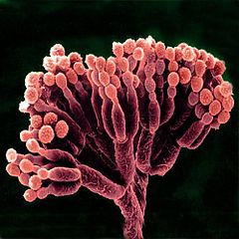
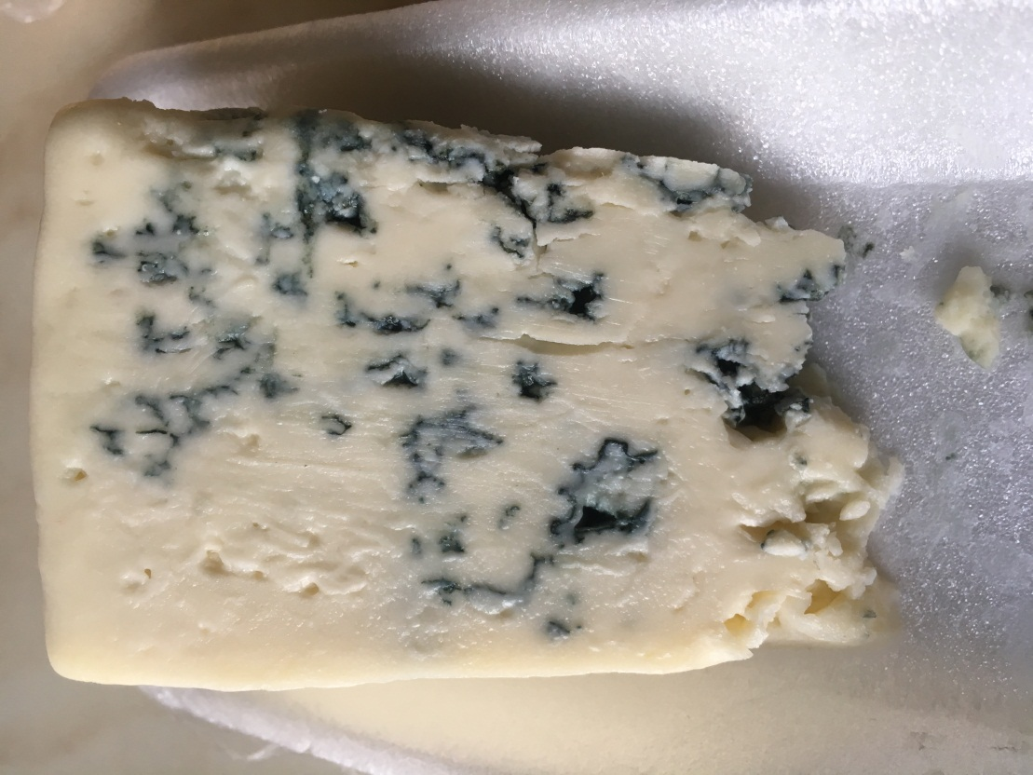
Полезная плесень В 1929 году английский микробиолог Флеминг установил, что один из видов плесневелых грибков выделяет антибактериальное вещество-пенициллин, который стал первым эффективным антибиотиком. Некоторые виды плесневелых грибов используют в сыроварении для получения элитных сортов сыра.

Slide 10
Вредная плесень. Вредные вещества, выделяемые плесневелыми грибами, называются микототаксинами. Они вызывают острые отравления и болезни: аллергию, бронхиальную астму, отит, бронхит, ринит и многие другие заболевания. Самой ядовитой считается плесень желтого цвета. Она поражает следующие виды продуктов: рыба, молоко, рис, земляные орехи.

Slide 11
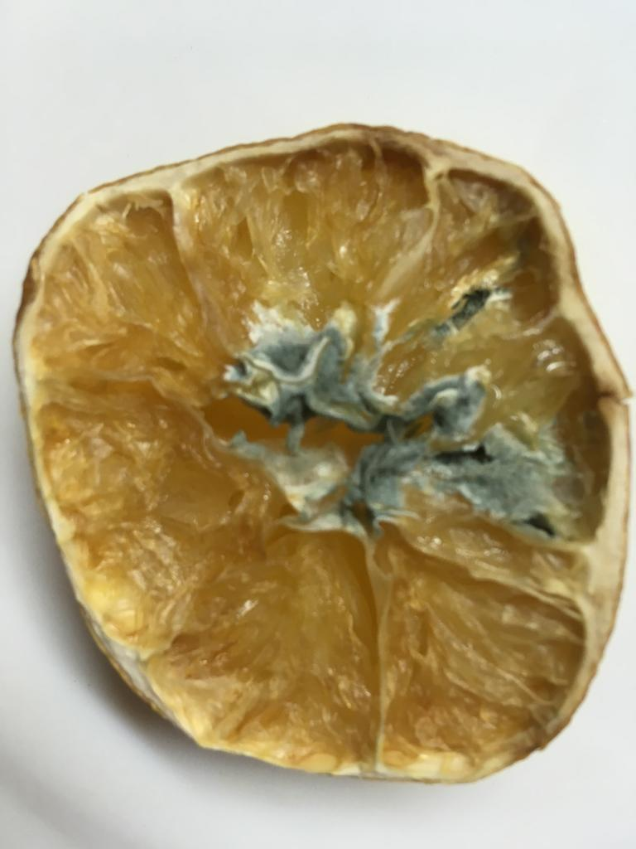
Наблюдение Положив в холодильник кусочек лимона в пакете (температура составляла около +6 градусов), я обнаружил следы плесени через 11 дней. Через 15 дней плесени становилось больше. Вывод: были созданы благоприятные условия для появлении плесени: невысокая температура около +6 градусов, относительная влажность.

Slide 12
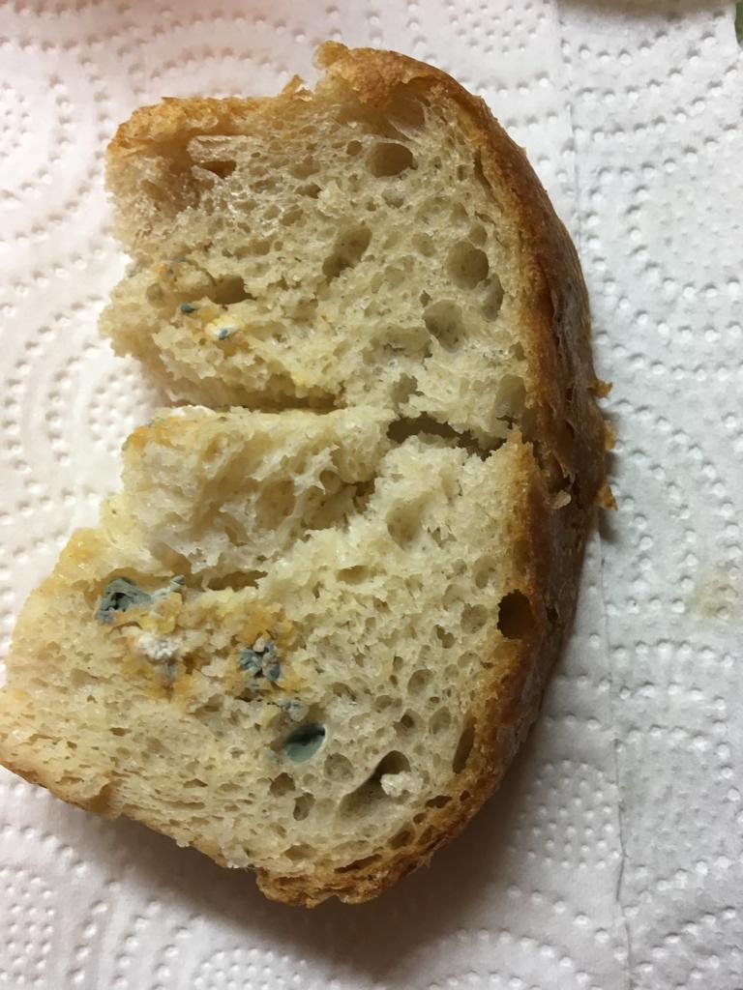
Эксперимент Я решил провести эксперимент с хлебом. Положив 2 кусочка хлеба на подоконник: один на блюдце, а второй в пакете. Спустя 6 дней кусочек на блюдце засох, а кусочек в пакете начал покрываться плесенью. Вывод: эксперимент доказал, что для появления плесени при комнатной температуре благоприятным условием является относительная влажность.

Slide 13
Заключение: В ходе исследовательской работы я узнал, что такое плесень и какие условия влияют на ее появление. Я узнал, что бывает не только вредная но и полезная плесень. Эти знания я подчеркнул для себя из книг, журналов и интернета.

Slide 14
Вывод: Моя гипотеза подтвердилась, ведь плесень - это плесневелые грибки, которые как и обычные грибы размножаются спорами, и для ее появления нужны подходящие условия.

